Slide 1
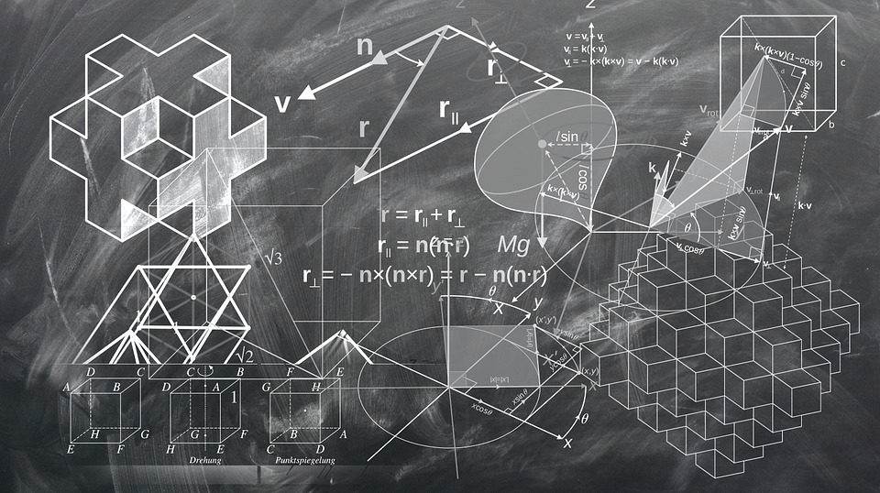
Räkneflytskompetens i åk 1
Så gick det till när vi ökade vår måluppfyllelse från 18% till 97% på två läsår – beträffande addition/subtraktion 1-9

Slide 2
Marcus Nordin
Utbildning:
Speciallärare med inriktning matematik
Ma/No åk 4-9-lärare
Anställning:
Speciallärare på Alléskolan, Habo
F-6-skola drygt 500 elever

Slide 3
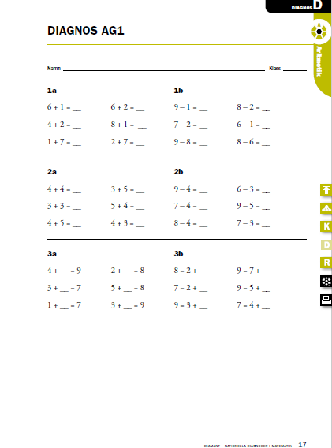
Räkneflytskompetens i åk 1
Så gick det till när vi ökade vår måluppfyllelse
från 18% till 97% på två läsår – beträffande addition/subtraktion 1-9
MÅLBILD: ELEVEN SKA NÅ MINST FEM AV SEX RÄTT INOM SEX DELOMRÅDEN, DVS 30/36, INOM TRE MINUTER
PRECISIONSTRÄNING för att nå
automatisering/räkneflyt

Slide 4
Matematikämnet utan
automatisering

Slide 5
Matematikämnet med automatisering

Slide 6

Beräkningar hämtas ur ett arkiv
Arbetsminnet kan arbeta ”ostört” med problemlösningsuppgifter
Matematikämnet med automatisering
Ämnet blir enklare att lyckas i
Motivation stärks – måluppfyllelse ökar

Slide 7
Matematikundervisning
Räkneflytskompetens
AG1
Notes:
Grundtanken med materialet var att det skulle vara för elever i störst svårigheter, utifrån de erfarenheter jag har av elever med komplicerat lärande, låg motivation, neuropsykiatriska förtecken eller andra försvårande omständigheter. För elever som av olika anledningar tillgodogör sig en mindre andel av undervisningen krävs att det som undervisas för dem är av en effektiv karaktär – för att de ska få ökade möjligheter att nå kunskapsmålen – därav begreppet precisionsträning – det eleven ska bli bra på tränas med precision: för att din backhand ska utvecklas räcker det inte att bara spela matchspel på träningen, utan din backhand måste slipas med precision – då tränar vi backhand ett tag för sig och går igenom rörelsemönster, grepp, position, träffbild etc.

Slide 8
Matematikundervisning
Räkneflytskompetens
AG1
Notes:
Många elever som jag mött klarar av en mindre mängd matematikundervisning och adderat på det kan lärandeprocesserna för dem vara av komplicerad natur – i själva verket skulle de behöva oerhört mycket större mängd undervisning – men i och med denna försvårande omständighet måste undervisningens karaktär vara av mycket effektiv art – framförallt för de individerna, för att de ska ha en ökad möjlighet att nå de uppsatta kunskapsmålen.

Slide 9
Matematikundervisning
Räkneflytskompetens
AG1
Notes:
Om matematikämnet, för en elev med lätta att lära, är att bestiga Kinnekulle, så ger detta paradoxbehov en elev med automatiseringssvårigheter, en känsla av att bestiga Mount Everest – i träskor. För dessa elever, som är i svårigheter i ämnet och samtidigt uppvisar sämre arbetskapacitet, av olika skäl, är det väsentligt att hitta effektiva vägar för lärande.

Slide 10
Effektiv och precis
Matematikundervisning
Räkneflytskompetens
AG1

Slide 11
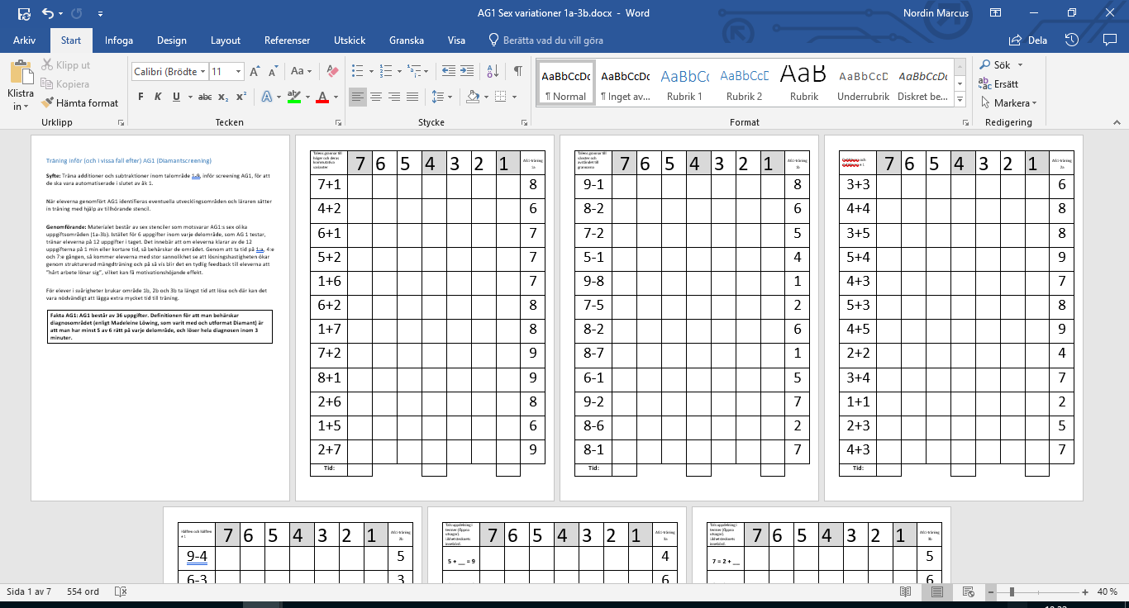
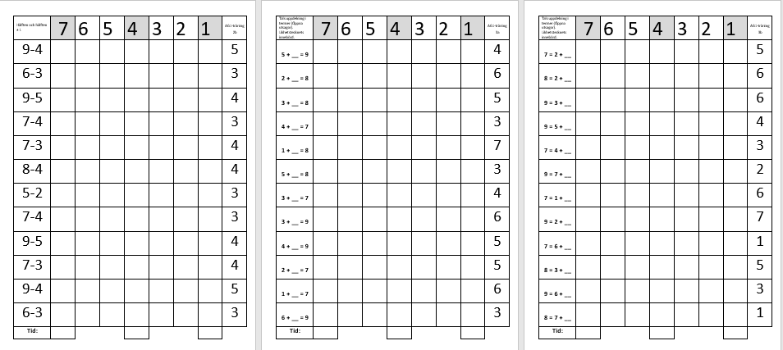
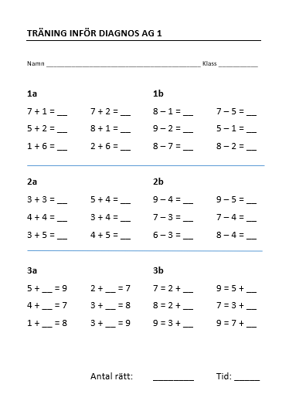

Slide 12
Nyckelfaktorer för skapandet/utformningen av verktyget
Kollegialt lärande
Vetenskapligt förhållningssätt
Tennis/kyrkorgel - ”ska du bli bra på något så krävs hårt arbete”, ”att vara noggrann i sin träning/övning är snabbaste vägen till ett gott slutresultat” samt ”titta och lyssna på de bästa och försök härma och lära av dem”
15 års arbetslivserfarenhet av elever med försvårande omständigheter i sitt lärande i matematik

Slide 13
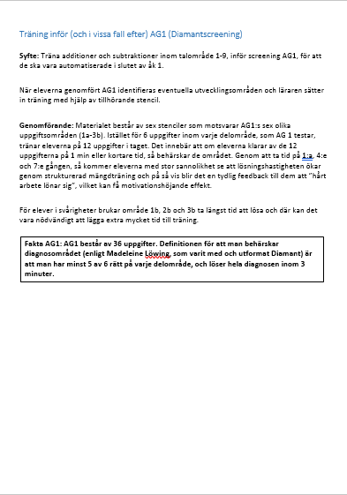
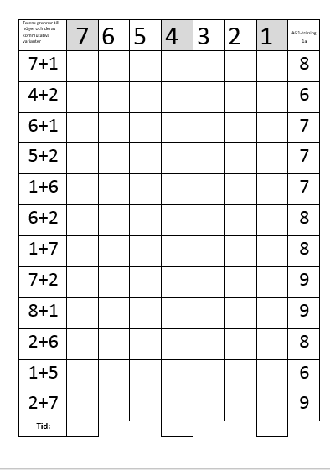
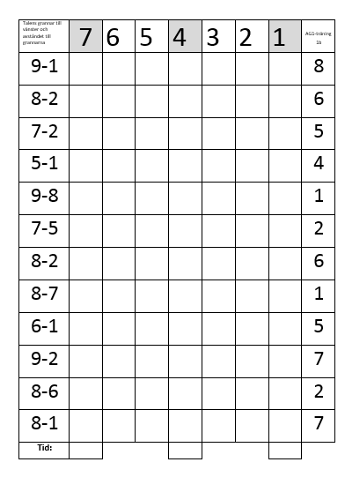
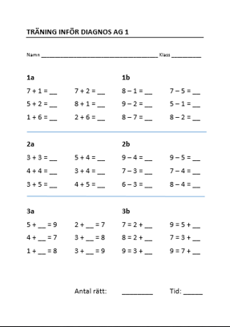
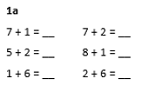
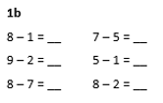

Slide 14
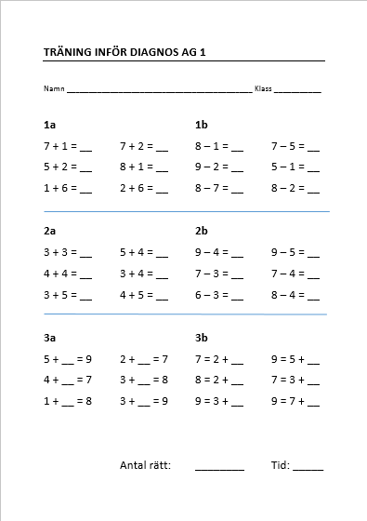

Slide 15
Forehand Backhand Serve
Matchspel – alla delar ska fungera tillsammans samtidigt
Volley Slice Taktik

Slide 17
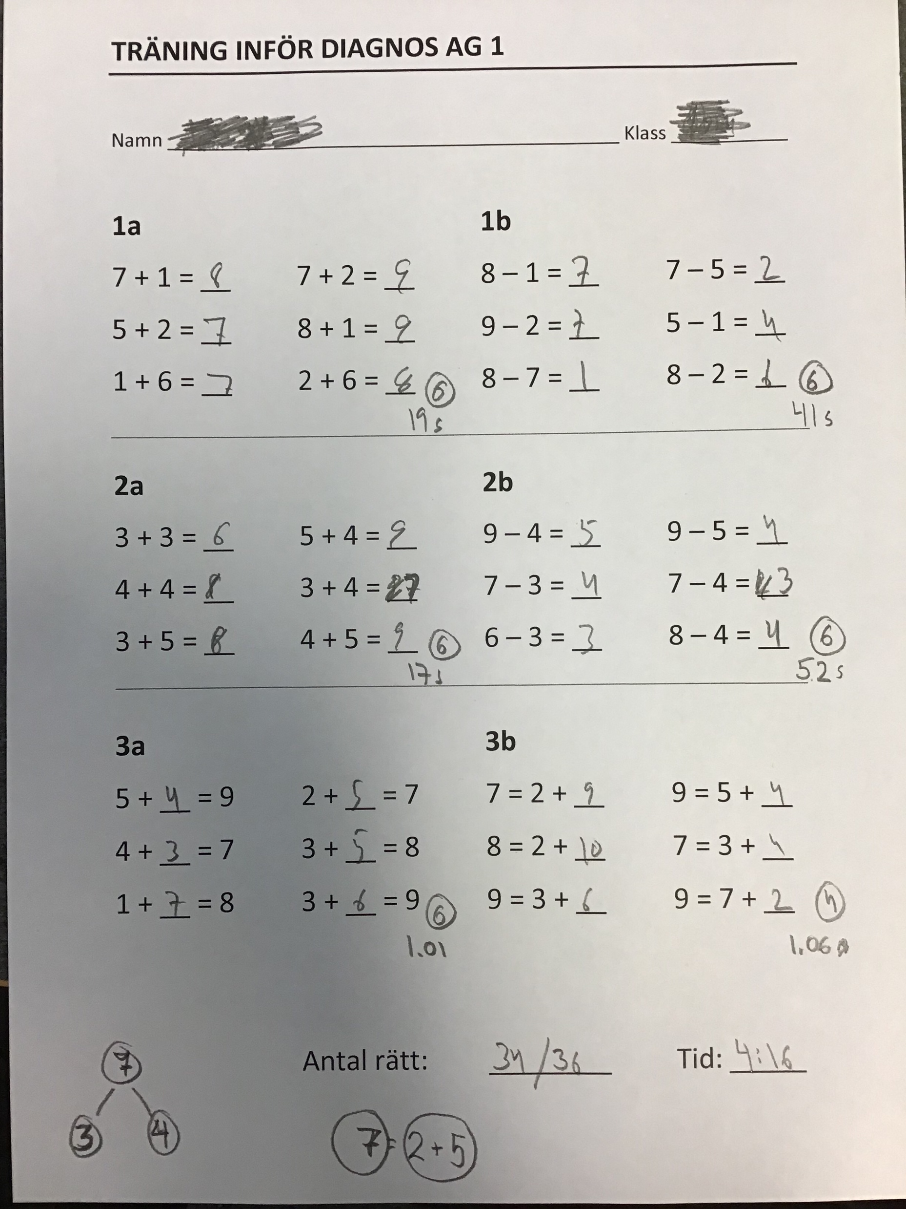

Slide 18
Läsår Andel elever med godkänt resultat i åk 1
2015/2016 18 %
2016/2017 79 % (detta läsår startade träningen i nuvarande form)
2017/2018 97 %

Slide 19
Införande av två ämnesansvariga (åk 1-3, åk 4-6) i matematik, vars insats varit att hjälpa till att ”skjuta på” framåt i ämnet
Ny träningsmetod: effektiv träning på rätt moment (med godtagbara strategier) Precisionsträning samt ökad träningsmängd
Tydligt specificerade och höga krav/förväntningar
Framgångsfaktorer
Matematik som prioriterat mål på skolan – skolledningens insatser
Skolan har lagt över ett tydligare ansvar på varje matematiklärare
Arbete för att läraren själv skulle upptäcka nyttan med metoden och ta ansvar för varje elevs resultat/måluppfyllelse

Slide 20
Att få samtliga matematiklärare att ta ansvar för att träningen blir effektiv för varje elev utifrån elevernas olika grundförutsättningar
Förvalta resultat
Att bli ännu bättre på att möta upp och identifiera de elever som har svårigheter beträffande automatisering
Fortsatta utmaningar
Att få samtliga matematiklärare att omfamna kunskapen om automatiseringens förtjänster
Bibehålla arbetsmetoden i åk 2 och åk 3
Bibehålla kunskaper – öka förståelsen på djupet hos varje individ, utöka talområde, göra kunskaper generaliserbara

Slide 21

Recept:
En stor dos precisionsträning
Effektiva strategier
Träna på rätt moment (i utmaningsområdet)
Ett gott ledarskap
Elevens inre driv
Blanda och krydda med passionerat engagemang och en nypa skådespeleri
Nu är måluppfyllelsen biff!
Allt material finns kostnadsfritt på lektion.se: ”Träning inför och/eller
efter AG1”
marcus.nordin@habokommun.se
TACK FÖR MIG!

